Slide 1
BY YUSHEN
SIXTH GRADE MATHEMATICS
六年级数学下册
1.1
负数的认识
UNDERSTANDING OF NEGATIVE NUMBERS
授课老师：xippt
某某实验小学
FASHION TEMPLATE
20XX.XX.XX

Slide 2
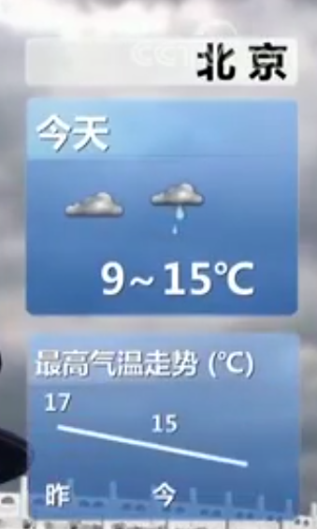
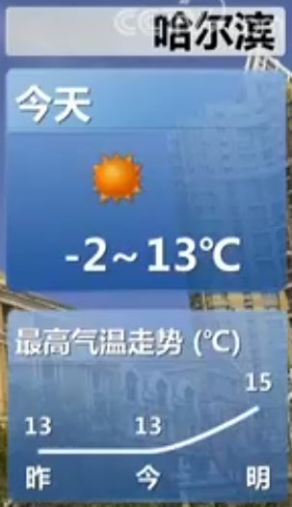
01 温故知新
零下2度到13度
9到15摄氏度
“℃”读作“摄氏度”，简称“度”。

Slide 3
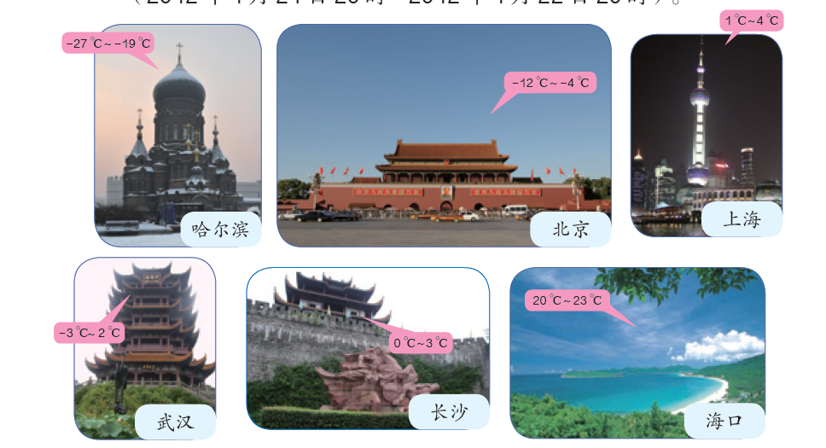
01 温故知新
1℃～4℃
-27℃～-19℃
-12℃～-4℃
20℃～23℃
-3℃～2℃
0℃～3℃

Slide 4
01 温故知新
3℃和-3℃各表示什么意思？
1℃～4℃
-27℃～-19℃
-12℃～-4℃
20℃～23℃
-3℃～2℃
0℃～3℃

Slide 5
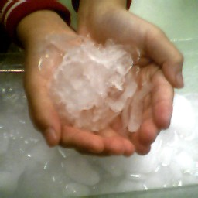
02 新知探究
科学家把水结冰的温度定为0℃。读作：0摄氏度。
0℃表示淡水开始结冰的温度。

Slide 6
02 新知探究
一大格是10℃
一小格是1℃
零上温度
比0℃高的温度叫零上温度。
“正数”
0℃为分界点
零下温度
比0℃低的温度
叫零下温度。
“负数”

Slide 7
02 新知探究
3 ℃
-3 ℃
读作:正三摄氏度，
读作:负三摄氏度，
3℃
表示零上3摄氏度。
-3℃
表示零下3摄氏度。
3℃和-3℃表示两种相反意义的量。

Slide 8
02 新知探究
1℃～4℃
-27℃～-19℃
-12℃～-4℃
20℃～23℃
-3℃～2℃
0℃～3℃
北京最高温度是-4℃
城市 | 北京 | 哈尔滨 | 上海 | 武汉 | 长沙 | 海口
最高气温/℃
最低气温/℃
-4
-19
4
2
3
23
-12
-27
1
-3
0
20

Slide 9
02 新知探究
-4℃＞-13℃。
比0℃低4℃
比0℃低13℃
温度计上面的温度要比下面的温度高。
-4℃
-13℃

Slide 10
02 新知探究
1℃～4℃
-27℃～-19℃
-12℃～-4℃
20℃～23℃
-3℃～2℃
0℃～3℃
说一说：哪里最冷，哪里最热，你是怎么判断的？
城市 | 北京 | 哈尔滨 | 上海 | 武汉 | 长沙 | 海口
最高气温/℃
最低气温/℃
-4
-19
4
2
3
23
-12
-27
1
-3
0
20

Slide 11
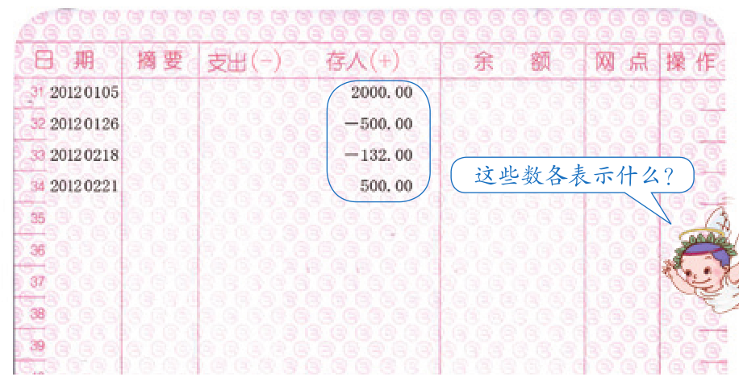
02 新知探究
你发现了什么？这些数表示什么？
2000.00表示存入2000元。
符号不同，表示不同。
-500.00表示支出500元。
-132.00表示支出132元。
500.00表示存入500元。
支出和存入是两种相反意义的量。

Slide 12
02 新知探究
为了方便表示两种相反意义的数，
如：零上温度和零下温度、收入与支出等，需要用两种数。
3、500、4.7、$\frac{7}{8}$；
在这些数前面添加“-”的数，表示与之前的数相反的量。如-3、-500、-4.7、$−\frac{7}{8}$等。
正数
负数

Slide 13
02 新知探究
试着读一读：-3。
负三
负
读负数时，要先读“负”，再读数，如-3读作负三，$\text{−}\frac{7}{8}$读作负八分之七。
正数前面的正号可以省略不写，如果为了与负数对比也可以加上正号，如+3读作正三。

Slide 14
02 新知探究
“0”是正数，还是负数呢？
0既不是正数，也不是负数。
5
4
“0”作为正数和负数的分界点。
3
负数
0
正数
2
1
0
－1
－2
－3
－4

Slide 15
02 新知探究
读出下列各数，并指出哪些是正数，哪些是负数。
正五分之四
负五点二
2.5
+$\frac{4}{5}$
0
-7
-5.2
-$\frac{\text{1}}{\text{3}}$
+41
负7
负三分之一
华山大约比海平面高2000m
记作（ ）。
死海大约比海平面低392m
记作（ ）。
+2000m
–392m

Slide 16
03 课堂练习
×
×
×
×
×
×
（6）只有整数分正负，分数和小数不分正负。 ( )

Slide 17
03 课堂练习
④
比平均分低用负数。
我国古代数学家刘徽给出了用算筹区分正负数的方法，即“正算赤，负算黑”，就是用红色算筹表示正数，黑色的表示负数。
+23
-34

Slide 18
04 课堂小结
用正负数表示两种相反意义的量。
0既不是正数，也不是负数。
正数前面可以读“正”，但通常不读（如果有“+”号必须读），而负数前面的“负”必须读。
正数前面可以写“+”，但通常不写，而负数前面的“-”必须写。

Slide 19
版权声明
感谢您下载xippt平台上提供的PPT作品，为了您和xippt以及原创作者的利益，请勿复制、传播、销售，否则将承担法律责任！xippt将对作品进行维权，按照传播下载次数进行十倍的索取赔偿！
1. 在xippt出售的PPT模板是免版税类(RF:
Royalty-Free)正版受《中国人民共和国著作法》和《世界版权公约》的保护，作品的所有权、版权和著作权归xippt所有,您下载的是PPT模板素材的使用权。
2. 不得将xippt的PPT模板、PPT素材，本身用于再出售,或者出租、出借、转让、分销、发布或者作为礼物供他人使用，不得转授权、出卖、转让本协议或者本协议中的权利。

Slide 20
BY YUSHEN
SIXTH GRADE MATHEMATICS
六年级数学下册
1.1
谢谢倾听！
THANK YOU FOR LISTENING!
授课老师：xippt
某某实验小学
FASHION TEMPLATE
20XX.XX.XX

